Slide 1
Conceptos básicos de microeconomía
Microeconomía
unidad1

Slide 2
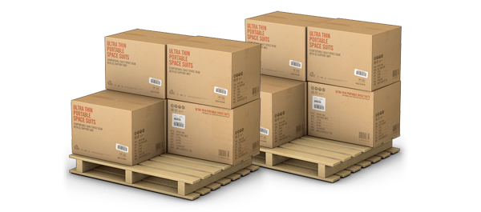
Productos
Un producto es una cosa o un objeto producido o fabricado, algo material que es producido de manera natural o de manera artificial, elaborado mediante un trabajo para el consumo. Producto proviene del latín productus y posee diferentes significados en diferentes áreas.
Por ejemplo, las industrias, las empresas y diferentes personas fabrican productos, tanto duraderos (ordenador, móvil, muebles) como no duraderos (comida, bebida, jabones).
El marketing establece que un producto es un objeto que se ofrece en un mercado con la intención de satisfacer aquello que necesita o que desea un consumidor. En este sentido, el producto trasciende su propia condición física e incluye lo que el consumidor percibe en el momento de la compra (atributos simbólicos, psicológicos, etc.).
Un servicio también es un producto pero es un producto no material.

Slide 3

Servicios
Un servicio tiene como resultado llevar a cabo al menos una actividad en la interfaz entre el proveedor y el cliente, donde el servicio generalmente es intangible. La prestación de un servicio puede implicar:
Una actividad realizada sobre un producto tangible suministrado por el cliente (por ejemplo, reparación de un automóvil);
Una actividad realizada sobre un producto intangible suministrado por el cliente (por ejemplo, la declaración de ingresos necesaria para preparar la devolución de los impuestos);
La entrega de un producto intangible (por ejemplo, la entrega de
información en el contexto de la transmisión de conocimiento);
La creación de una ambientación para el cliente (por ejemplo, en
hoteles y restaurante).

Slide 4
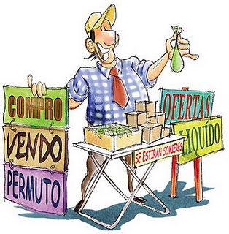
Mercado
Comencemos por el concepto de mercado. Para los economistas un mercado es el conjunto de compradores (demandantes) y vendedores (oferentes) de un determinado bien o servicio.
En los mercados se define cuanto de dicho bien se compra y se vende (el volumen de las transacciones) y a qué precio.

Slide 5

Demanda
Definiremos la cantidad demandada de un mercado como la cantidad del bien que los compradores quieren y pueden comprar a cierto precio.

Slide 6

Oferta
La otra herramienta del análisis de los mercados es la oferta. La cantidad ofrecida de un bien es la cantidad de dicho bien que los productores (empresas) pueden y desean vender en el mercado a cada precio.

